Slide 1
Лучшие практики дистанционного образования

Slide 2
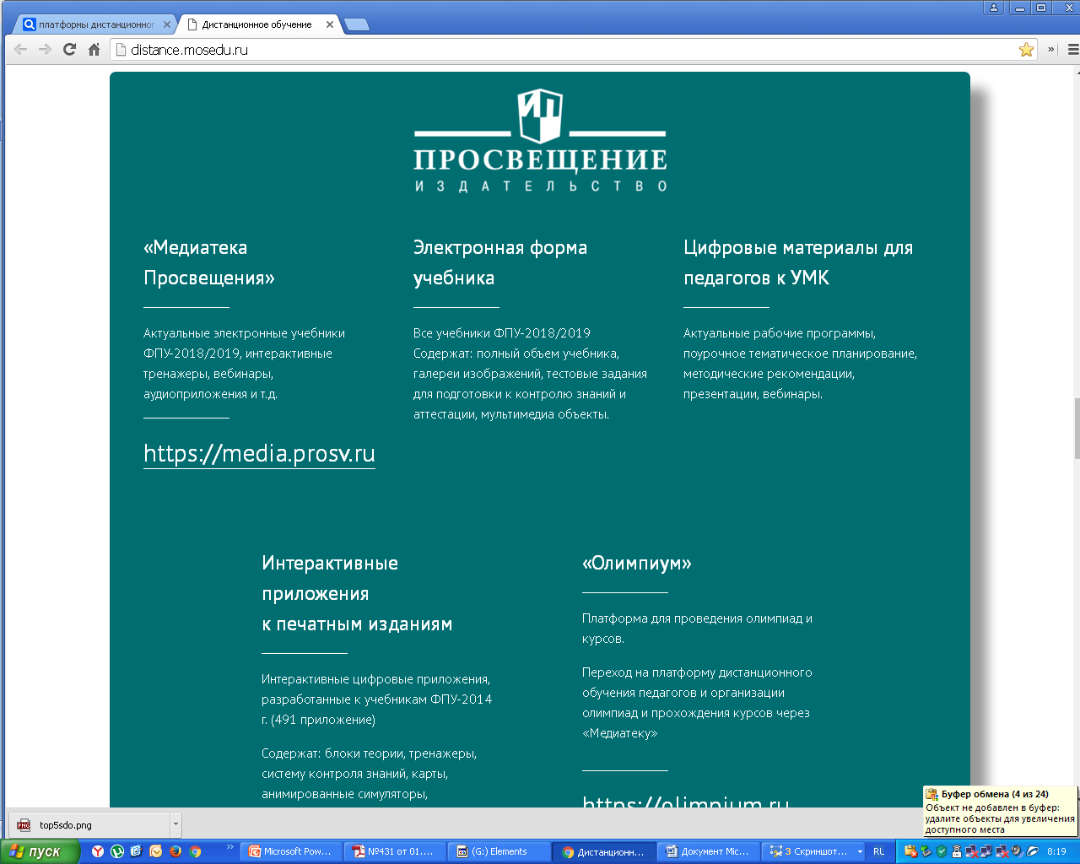

Slide 4
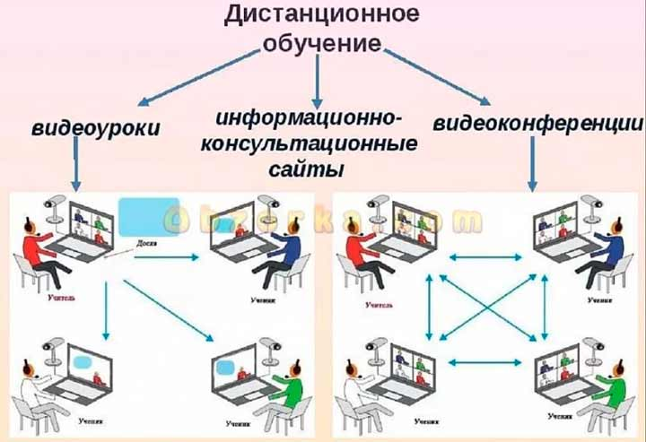
Технологии проведения
дистанционного и электронного обучения

Slide 5
Выбор учителей технологии
≈ 100%
≈ 60%
≈ 10%
≈ 30%
≈ 5%
≈ 5%

Slide 6
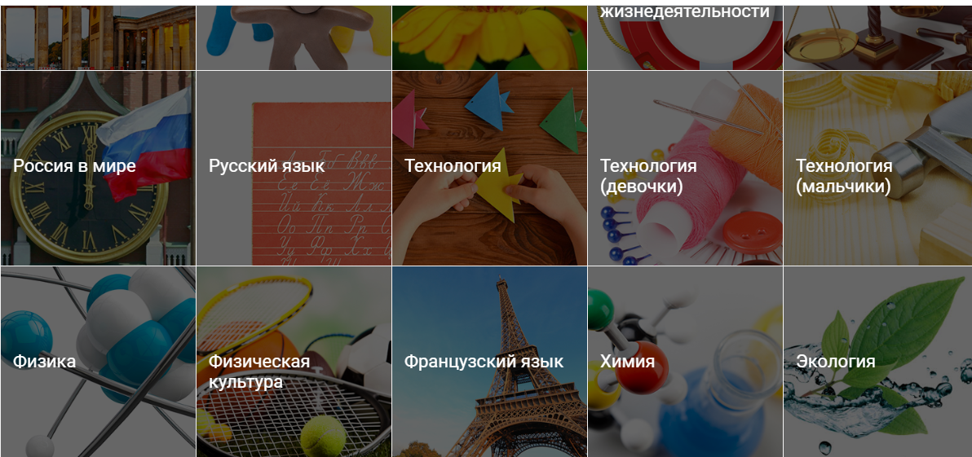

Slide 7
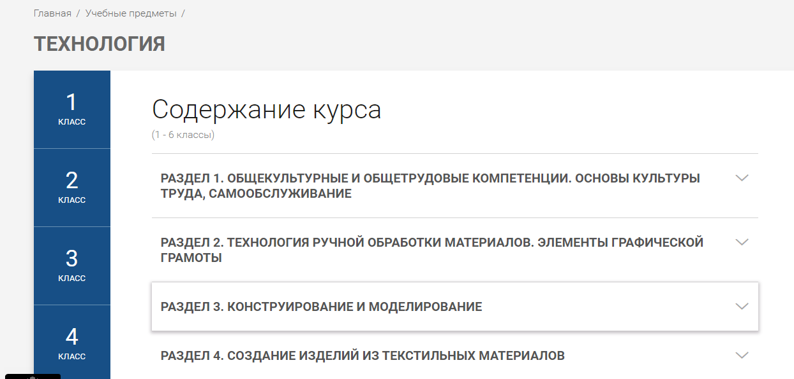
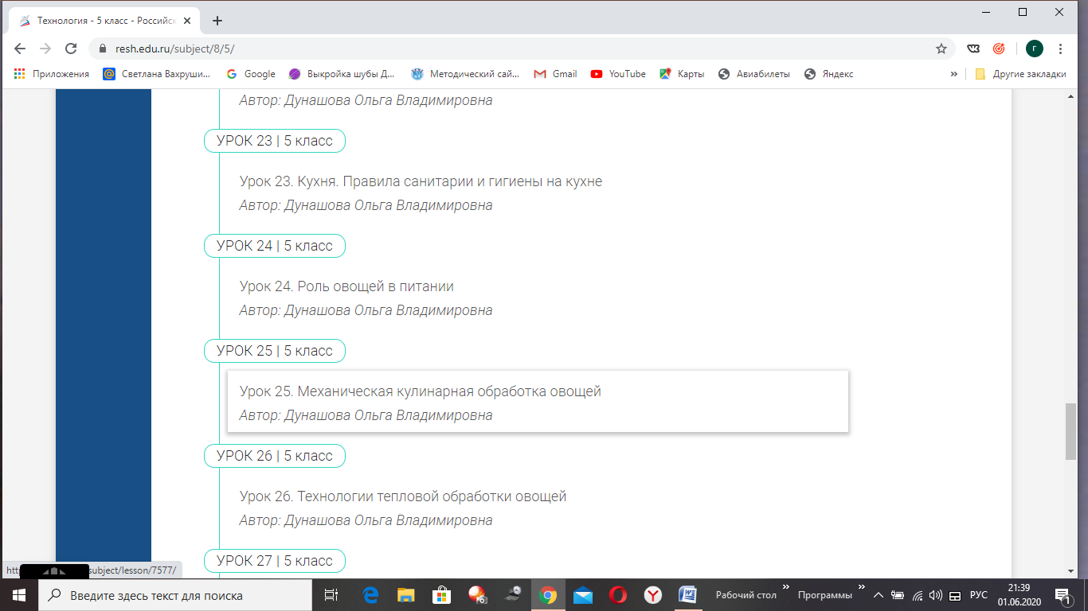

Slide 8
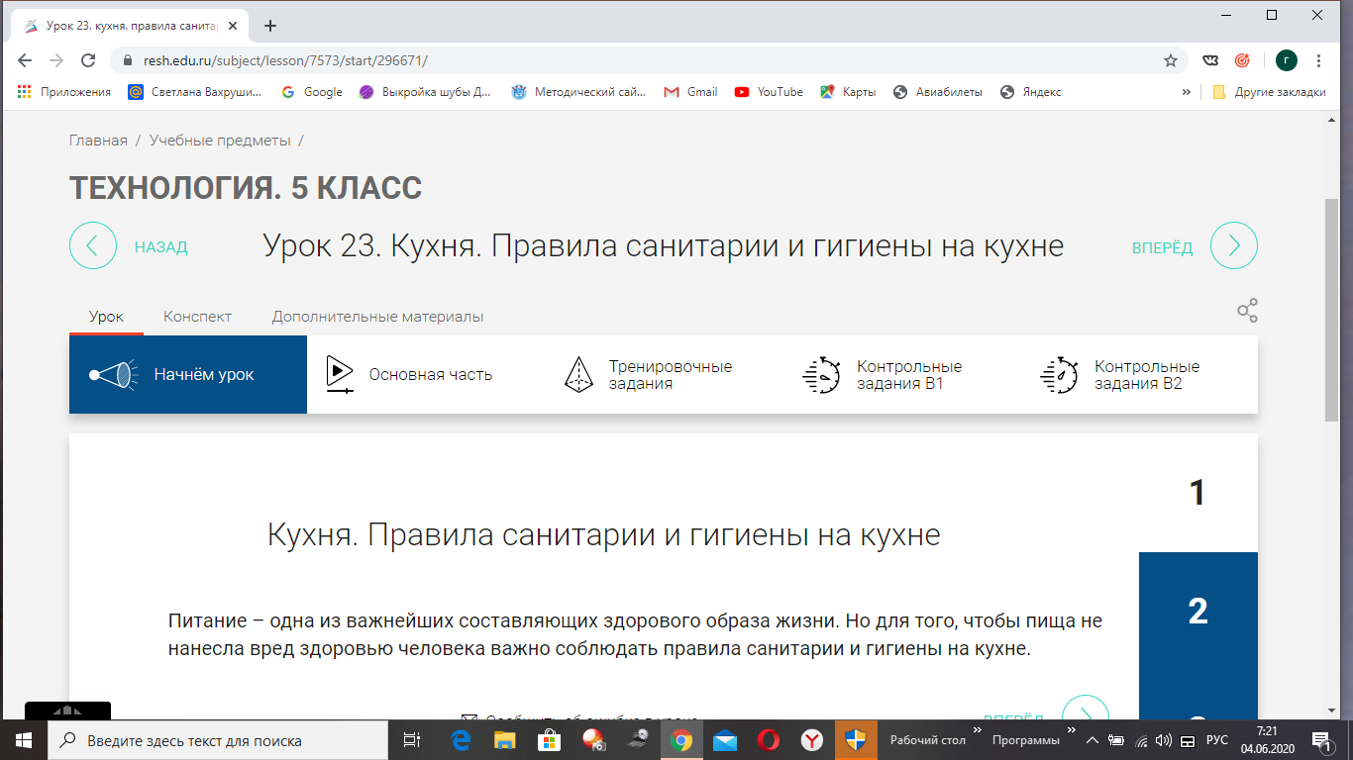

Slide 9
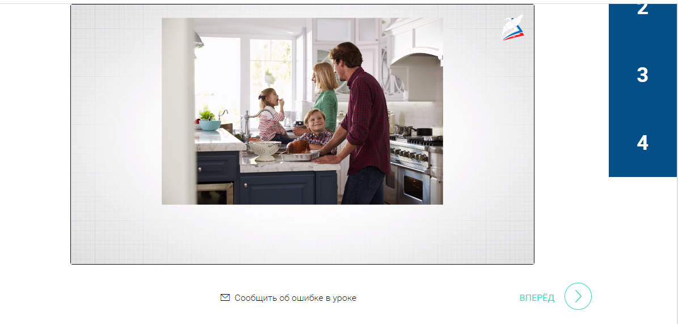
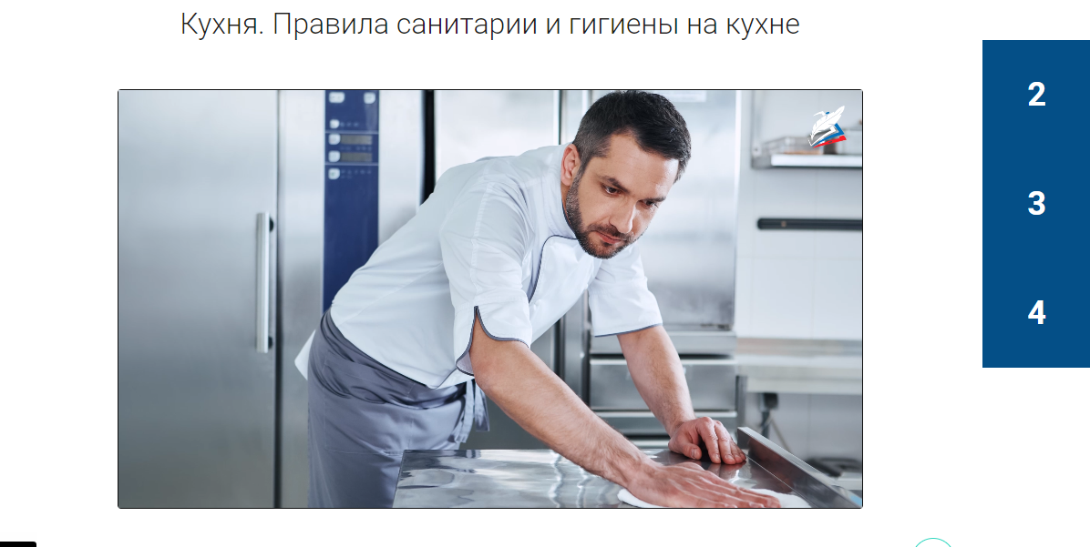

Slide 10
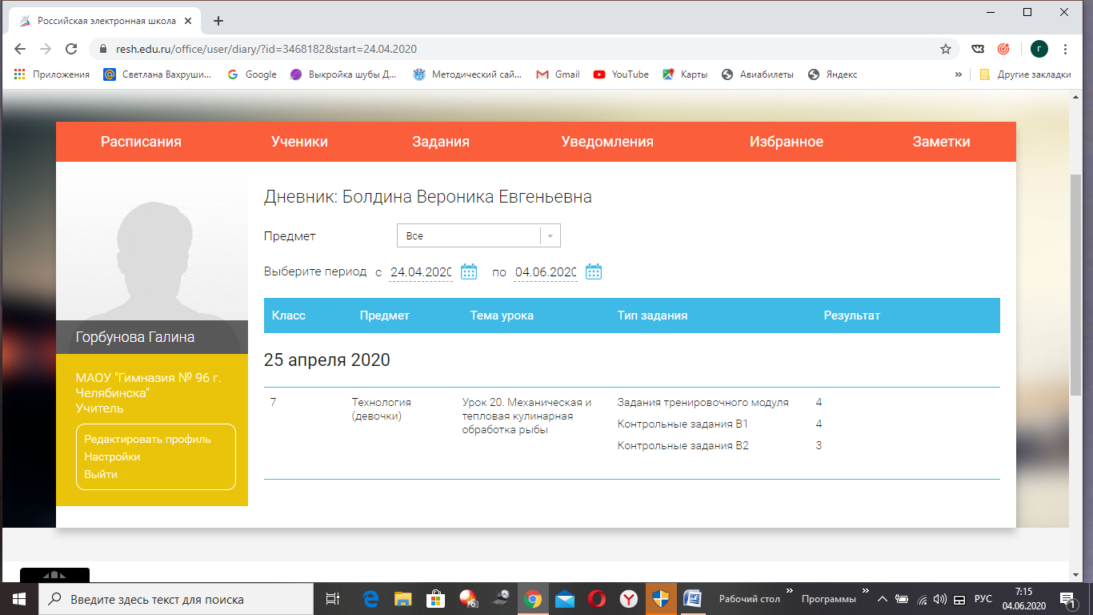

Slide 11
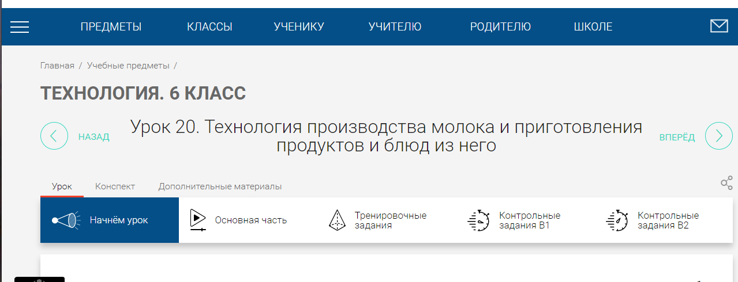
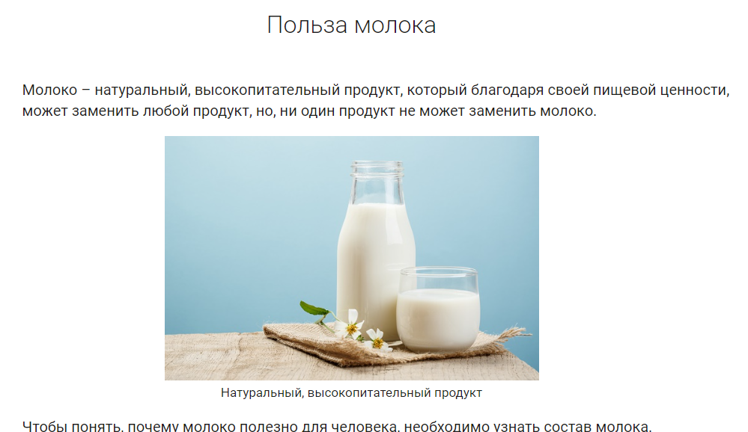
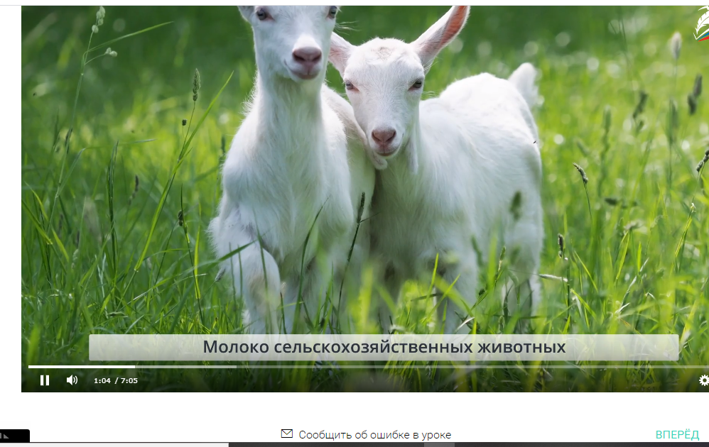

Slide 12
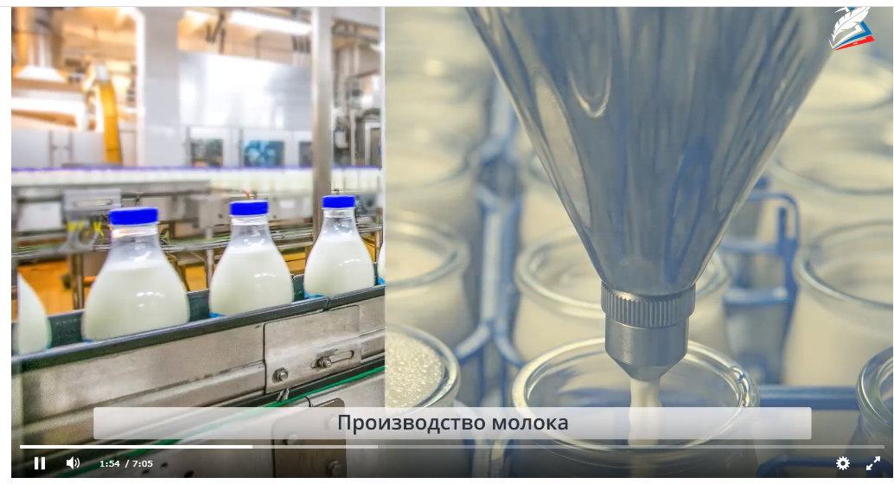
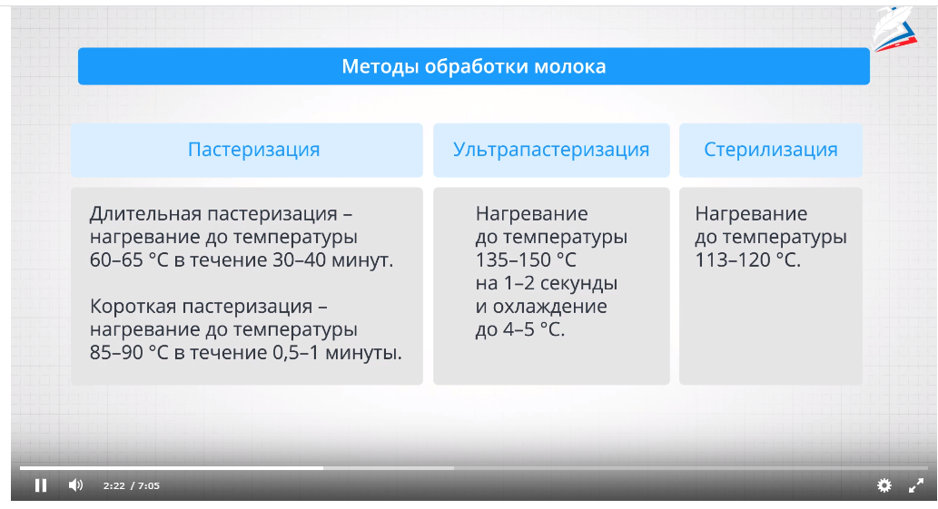

Slide 13
Дополнительные задания
Урок 20:
В тетради составить схемы « Молоко», «Молочные продукты», «Состав и польза молока различных видов сельскохозяйственных животных»,
таблицу «Методы обработки молока»
Урок 21:
в тетради составить схемы «Виды брожения», «Ассортимент кисломолочных продуктов»
Выполнить лабораторную работу

Slide 14
ЛАБОРАТОРНАЯ РАБОТА
«Определение качества молока и молочных продуктов»
Цель практической работы: научиться проводить лабораторные исследования молочных продуктов и анализировать полученные результаты.
Материалы для исследования: молоко, вода, йод, уксус.
Оборудование: стеклянный стакан, пробирка с пробкой.
Инструкция по выполнению лабораторной работы
Проведите опыты и определите качество молока. Сделайте выводы. Результаты исследования в виде таблицы занесите в рабочую тетрадь.
Опыт №1 Качество молока по внешнему виду
Оборудование: стеклянный стакан
Ход работы:
1. Налить в стакан молока до середины объёма.
2. Внимательно рассмотреть молоко на наличие загрязнений, примесей и отметить однородность.
3. Дать молоку отстояться в течение 5 минут и отметить наличие осадка.
Результат: Молоко — непрозрачная жидкость; для жирного и высокожирного молока допускается незначительный отстой жира, исчезающий при перемешивании
Опыт №2. Определение плотности молока
Оборудование: стеклянный стакан
Ход работы:
1. Налить в стакан молока до середины объёма.
2. Стакан слегка встряхнуть, чтобы намокли стенки.
3. Дать молоку стечь и в течение 1- 2 минут оценить результат.
Результат: Если продукт стекает равномерно и с небольшой скоростью, то это жирное цельное молоко. Если же молоко стекает неравномерно, быстро, изменяя свой оттенок, то скорее всего оно разведено во

Slide 15
ЛАБОРАТОРНАЯ РАБОТА
«Определение качества молока»
Название молочной продукции: ____________________________________
Исследование | Результат исследования
1.Определение качества молока по внешнему виду
2.Определение плотности молока
3.Определение запаха молока
4. Определение молока по цвету
5. Определение вкуса молока
6. Определение наличия соды в молоке
7. Определение наличия крахмала в молоке
8.Определение разбавления молока водой
Вывод:

Slide 16
Урок 22
Сделать мини конспект в виде схем «Блюда из круп», « Злаковая культура и крупы, получаемые из её зерна»
Уроки 23
Составить таблицу: «Виды бобовых культур».
Приготовить любое блюдо из круп или бобовых. Рецепт записать в тетради в виде технологической карты.
Ход приготовления в виде фотографий прислать. Можно сделать в виде презентации.

Slide 17
Пример оформления практической работы
Технологическая карта «Каша рисовая вязкая с тыквой»
Норма продуктов на одну порцию: рис — ¼ стакана; тыква — 70 г; соль — 2 г; сахар — 3 г; молоко — ½ стакана; масло сливочное — 15 г.
Схема приготовления
Первичная обработка крупы: перебрать крупу и промыть.
Первичная обработка тыквы: тыкву очистить от кожи и семян и нарезать мелкими кубиками
Варка каши. 1 этап. Вскипятить воду. Заложить тыкву в кипящее молоко. Добавить соль, сахар и нагреть до кипения.
2 этап. Всыпать подготовленный рис и варить до готовности при слабом кипении.
Оформление готового блюда.
В готовую кашу положить масло, разложить на тарелки и подать на стол
Оцени свою работу
Критерии оценки | результат
1. Консистенция соответствует вязкой каше
2. Вкус соответствует входящим продуктам
3. Эстетично украшено. Аппетитно выглядит.
4. Соблюдались санитарно-гигиенические правила и безопасные приемы труда

